Slide 2
মোঃ নজরুল ইসলাম
ইন্সট্রাক্টরঃ লুৎফুর রহমান হাইস্কুল এন্ড কলেজ
মোবাইল নং ০১৭৯৯৩০৫০০৫
Email- nazrulbd1976@gmail.com
মুক্তপাঠ আইডি - nazrulbd1976@gmail.com
শিক্ষক বাতায়ন আইডি- nazrulbd1976@gmail.com

Slide 3
৯ম শ্রেণি
জেনারাল মাকানিক্স -২

Slide 4
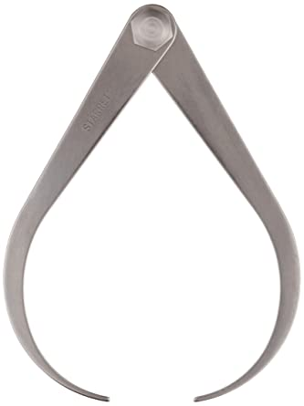

Slide 5
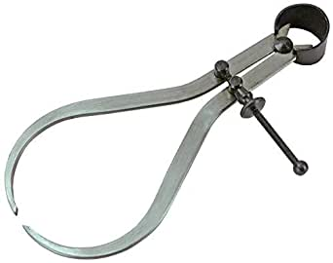

Slide 6
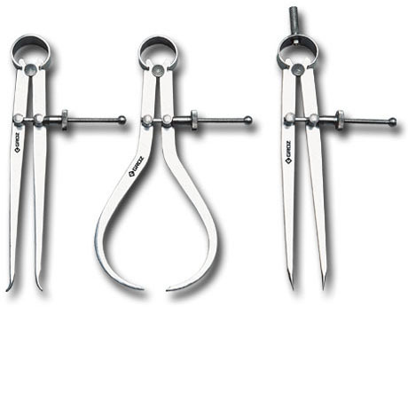

Slide 7
আউট সাইট ক্যালিপার

Slide 8
শিখনফল
এ পাঠ শেষে শিক্ষার্থীরা…
১. আউট সাইড ক্যালিপারের সংঙ্গা বলতে পারবে।
২.  আউট সাইড ক্যালিপারের প্রকারভেদ বলতে পারবে।
৩. পরিমাপ গ্রহণ করার পদ্ধতি জানতে পারবে।
৪. বস্তুর পরিমাপ নির্ণয় করতে পারবে।

Slide 9
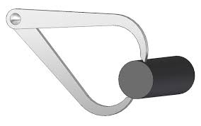
আউট সাইট ক্যালিপার

Slide 10
আউট সাইট ক্যালিপারের প্রকারভেদঃ-
আকৃতি অনুযায়ী ২ প্রকার
স্প্রিং জয়েন্ট
ফার্ম জয়েন্ট

Slide 11
NAZRUL
একক কাজ- সময় ৩মিনিট
 ফার্ম জয়েন্ট এবং স্প্রিং জয়েন্ট এর মধ্যে 3টি পার্থক্য লিখ।

Slide 12
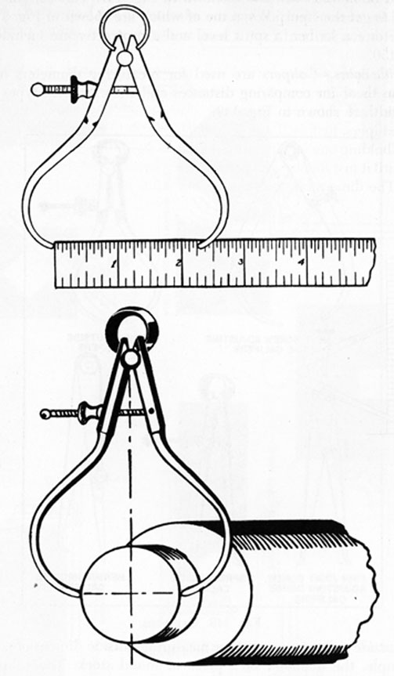
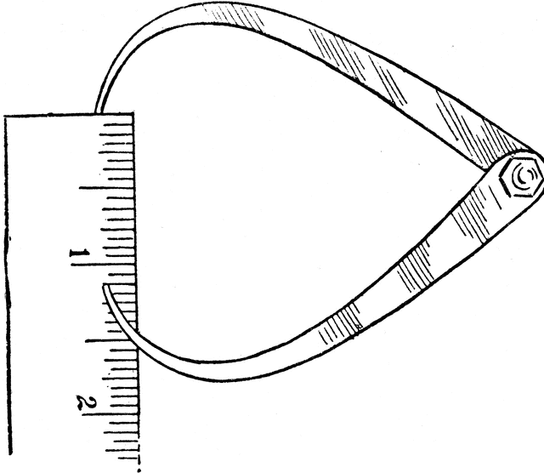
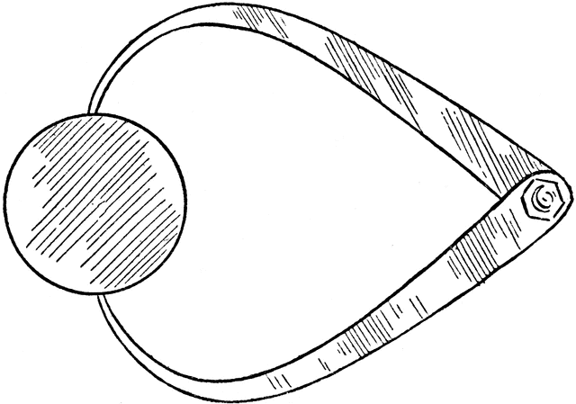
বস্তুর পরিমাপ নির্ণয়

Slide 13
যোড়ায় কাজ
সময় ৫মিনিট
 প্রতি ৫ জনে একটি গ্রুফ কর এবং ১টি ক্যালিপার ও ১টি বস্তু নিয়ে পরিমাপ কর। মাপটি ৩বার নিয়ে গড় নির্ণয় কর।

Slide 14
সঠিক উত্তর কোনটি?
ক) মেশিন জয়েন্ট
খ) ফার্ম জয়েন্ট
গ) হ্যান্ট জয়েন্ট
ঘ) স্প্রিং জয়েন্ট

Slide 15
সঠিক উত্তরে ক্লিক কর
ক) মেশিন জয়েন্ট
খ) ফার্ম জয়েন্ট
গ) স্প্রিং জয়েন্ট
ঘ) হ্যান্ট জয়েন্ট

Slide 16
বাড়ির কাজ
১। আউট সাইড ক্যালিপার কাকে বলে? উহা কত প্রকার ও কি কি?
২। আউট সাইড ক্যালিপারের ২টি পার্থক্য লিখ।

Slide 17
আবার দেখা হবে

